Slide 1

Departamento de Ciencias de la Vida y de la Agricultura
Carrera de Ingeniería en Biotecnología
Trabajo de Titulación, Previo a la Obtención del título de Ingeniera en Biotecnología
“Detección de GLRaV (Grapevine leafroll-associated virus) y GRBaV (Grapevine red blotch-associated virus) mediante Secuenciación de Alto Rendimiento (HTS)”
Elaborado por
Sempértegui Bayas , Daniela Johanna
Director
Ing. Flores Flor, Francisco Javier Ph.D
Fecha
25 de marzo del 2021

Slide 2
Contenido
2
Introducción
Objetivos
Materiales y métodos
Resultados y Discusión
Conclusiones
Recomendaciones

Slide 3
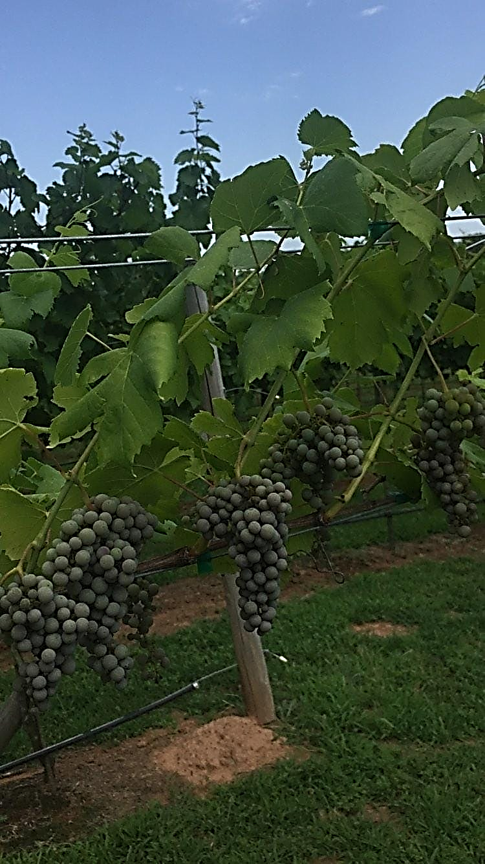


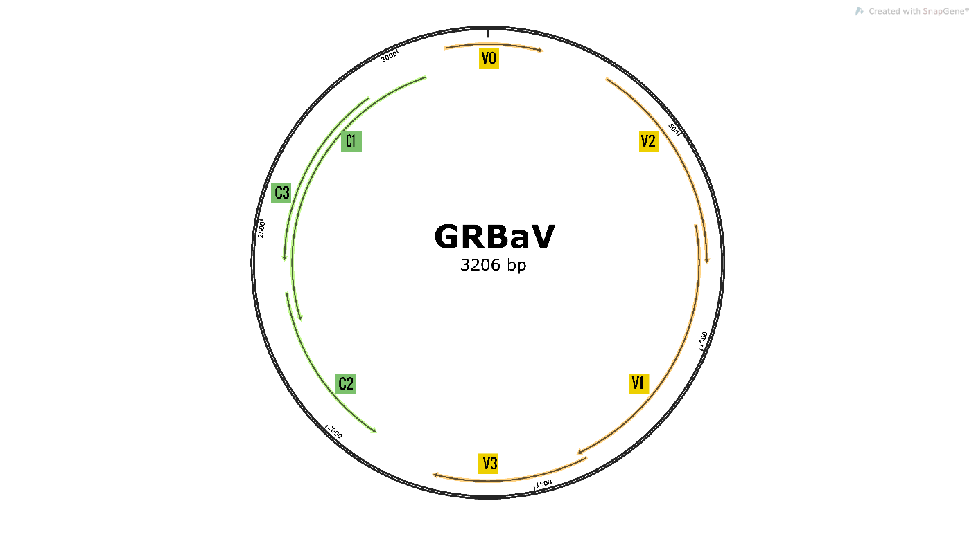
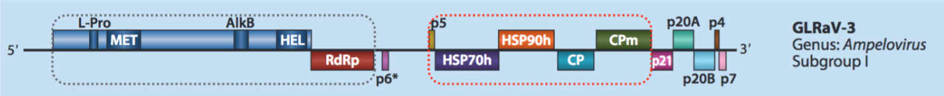
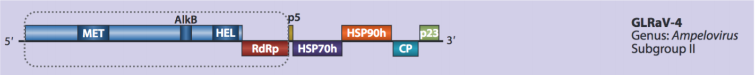
Introducción
3
Vitis vinifera
2017
2017
Impacto
219.9 millones de dólares
2017
Plazas de Trabajo
2018
Oklahoma
1.7 millones de empleos.
Cantidad
4 711 de empleos.
750 000 toneladas de uva.
Virus
(Naidu,Maree, & Burger, 2015)
(Sempértegui, 2020)
(Krenz, Thompson, McLane, & Fuchs, 2014)
Notes:
La uva (Vitis vinífera) es del género Vitis spp. conformado por 80 especies aceptadas descritas actualmente y perteneciente a la familia Vitaceae (Royal Botanic Gardens, 2013; Maul, 2021). Son arbustos dicotiledóneos, trepadores y perennes, de hojas grandes con nervaduras unidas por pecíolos al tallo, la flor se caracteriza por tener su fisiología de racimo y frutas con forma de bayas. Florecen al terminar la primavera hasta el inicio del verano. Los frutos se originan a partir agosto hasta las heladas (The Ohio State University, 2021).

Slide 4

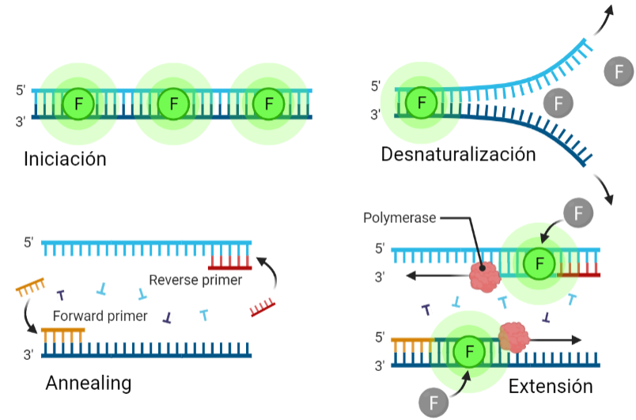
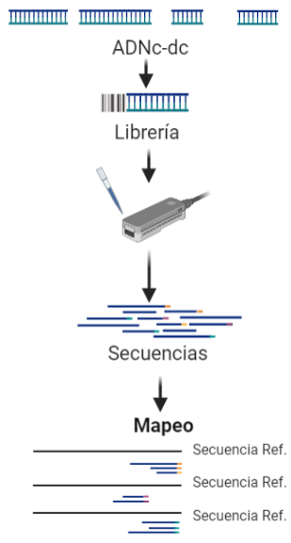
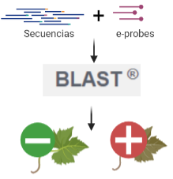
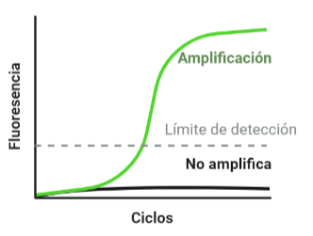
Introducción
4
q-PCR
HTS
EDNA
Valor-P
Validación
Estudio experimental
Características analíticas
Características diagnósticas
Reproducibilidad
Implementación
Robustez
 |  | Prueba de referencia
 |  | Positiva | Negativa
Prueba de Diagnóstico | Positiva | VP | FP
 | Negativa | FN | VN
(World Organisation for Animal Health, 2019)
(Gómez & Pérez, 2008)
Notes:
Motivos, porque hacer el estudio

Slide 5

Objetivos
5
Detectar GLRaV (Grapevine leafroll-associated virus) y GRBaV (Grapevine red blotch-associated virus) mediante secuenciación de alto rendimiento (HTS)
Generar controles positivos para HTS de GLRaV (Grapevine leafroll associated virus) y GRBaV (Grapevine red blotch-associated virus).
Validar la detección de patógenos de uva (Vitis spp.) con MinION a través de q-PCR y métodos bioinformáticos (EDNA).
Estandarizar el protocolo de detección GLRaV (Grapevine leafroll associated virus) y GRBaV (Grapevine red blotch-associated virus) para el uso de MinION.
Objetivos específicos
Objetivo general
Notes:
Objetivos

Slide 6
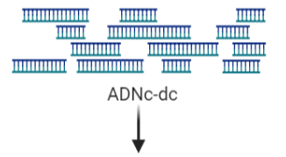
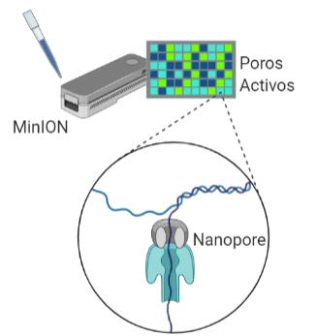
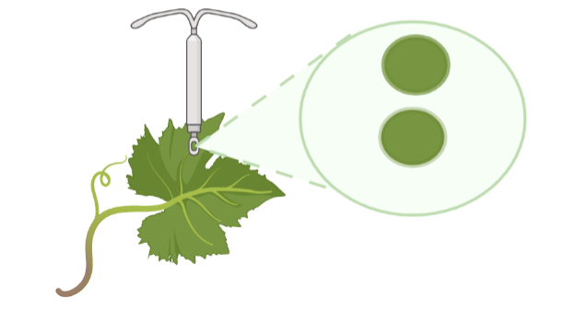
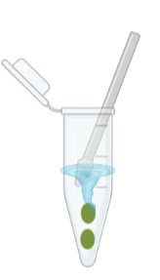
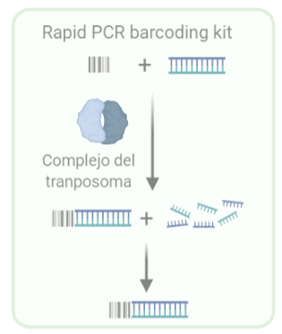
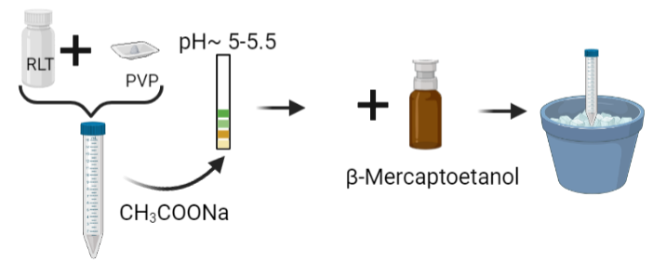
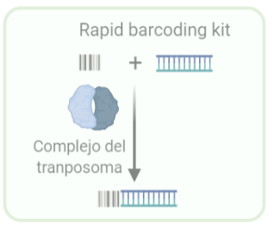
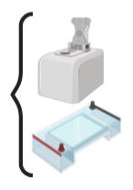
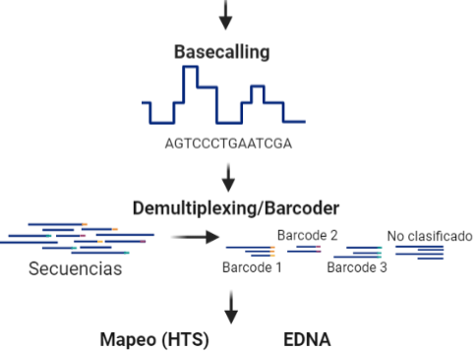
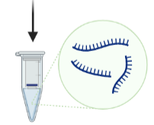
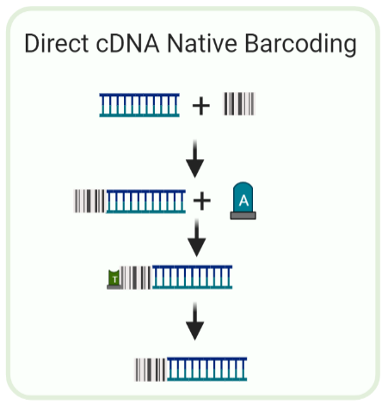
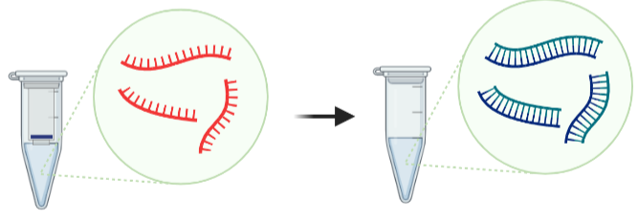
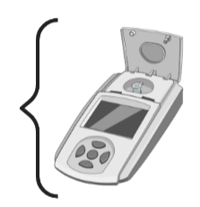
Materiales y Métodos Primer objetivo
6
Estandarización
Preparación de la Muestra
Preparación de Librería
Secuenciación
Extracción de ARN total
Lisis Celular
Cornell University
Mini kit RNeasy Plant de Qiagen
Modificación de RLT*
Síntesis de ADNc-dc
80%
57%
Target-specific hight-throughput sequencing (TRSV/ 5Primers )
*(Gehrig, Winter, Cushman, Borland , & Taybi , 2012; MacKenzie, McLean, & Srima , 1997)
Notes:
-Se trasladó 100 mg (dos discos) de tejidos vegetales sanos o enfermos a tubos de 1,7 mL para extraer el ARN total usando el kit Mini RNeasy Pant de Qiagen (N° de catálogo/ID: 74904) (Anexo 1). Sin embargo, para la preparación del buffer RLT se adicionó 0.04 g polivinilpirrolidona(PVP) por cada 1 mL de reactivo y se igualó el pH a 5 - 5.5 con acetato de sodio 0.2M (4:84) (Gehrig, Winter, Cushman, Borland , & Taybi , 2012; MacKenzie, McLean, & Srima , 1997)
La cuantificación y pureza de ARN total se determinó con el NanoDrop 2000 (Thermo Scientific). La integridad del ARN se evaluó con gel de agarosa al 1%. No obstante, cuando se observó ADN genómico en el gel, se realizó un tratamiento con DNase I (N° de catálogo: EN0521). A continuación, las muestras se almacenaron a -80°C hasta su uso.
-El Target-specific hight-trhoroughput sequencing, el cual consistió en la síntesis ADN complementario (ADNc) usando los primers oligo dT, target-specific reverse, hexámeros, icosámeros y poli-T. Después se obtuvo las dobles cadenas del ADN complementario (ADNc-dc) mediante amplificación y se cuantificaron con el equipo Quantus™ Fluorometer (N° de catálogo: E6150) usando el kit QuantiFluor ONE dsDNA System (N° de catálogo: E4870).

Slide 7


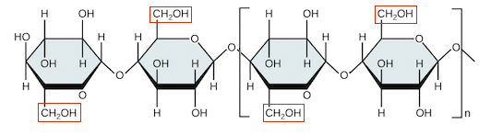
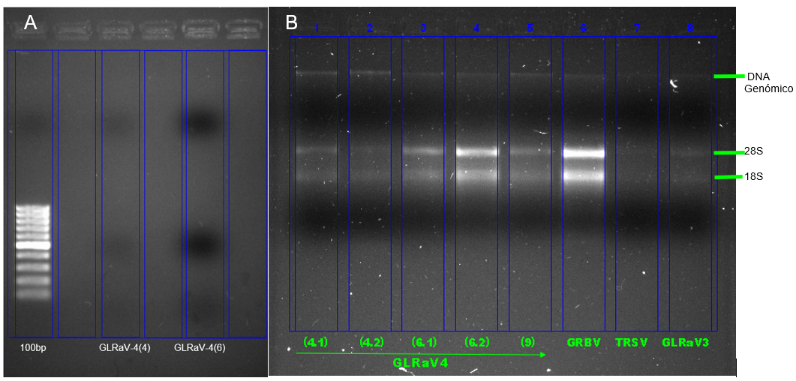
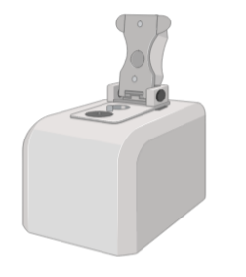
Resultados y Discusión
7
Extracción de ARN total
(Dani, et al., 2010; Kozak, Krzanowski, & Tartanus, 2012).
(Liu, et al., 2018)
Concentración
260/280
(MacKenzie, McLean, & Srima , 1997)
2.3ng/µL a 5.53ng/µL 20 y 110 ng/µL
> 1.6 1.7 a 2.2
(Thermo Fisher Scientific, 2009).

Slide 8
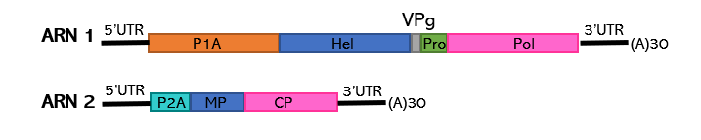
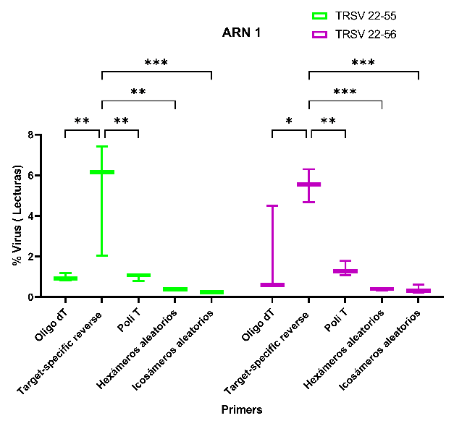
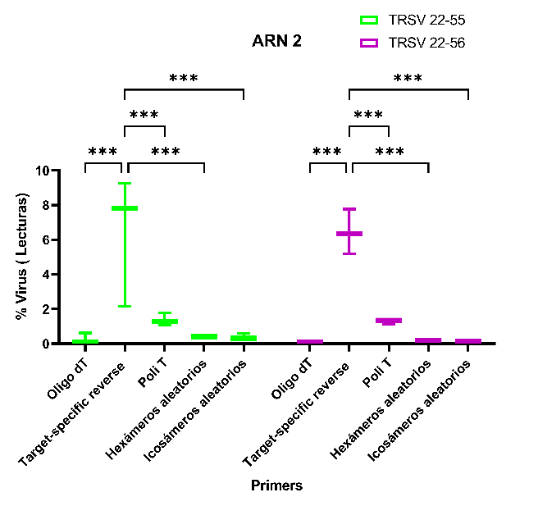
Resultados y Discusión
8
Síntesis de ADNc-dc
*TRSV
p-valor <0.0001
*(Swiss Institute of Bioinformatics, 2020; Sanfaçon, 2018; Zhao, et al., 2015).
( Turchinovich, Harald , Serva, & Zap, 2014)

Slide 9
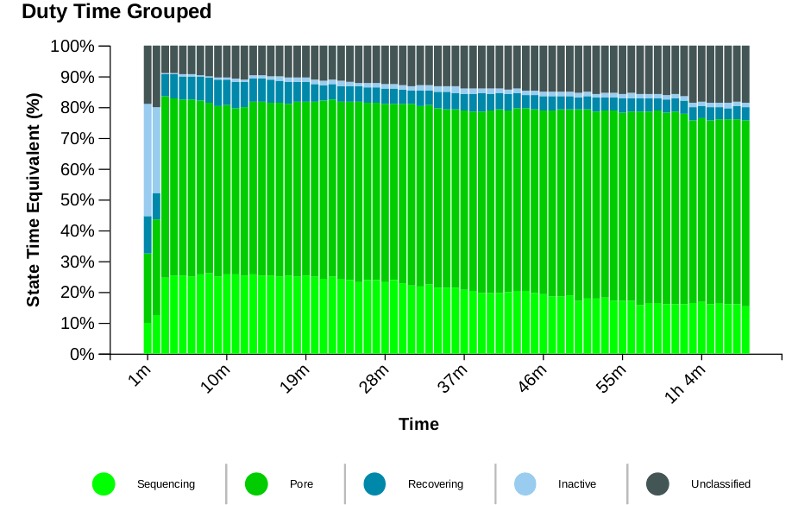
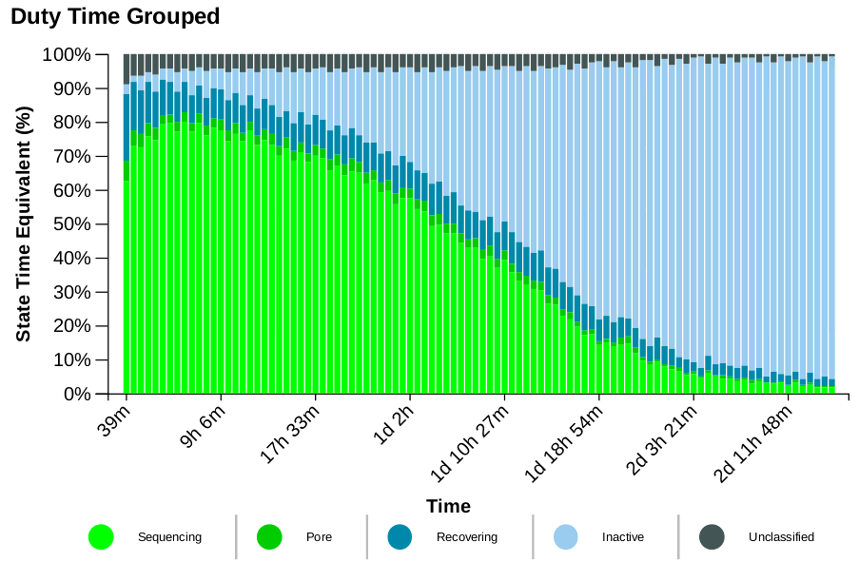
Resultados y Discusión
9
Librería
Rapid PCR Barcoding Kit
Direct cDNA Native Barcoding Kit
Rapid Barcoding Kit → 10%
(Oxford Nanopore Technologies, 2020).

Slide 10
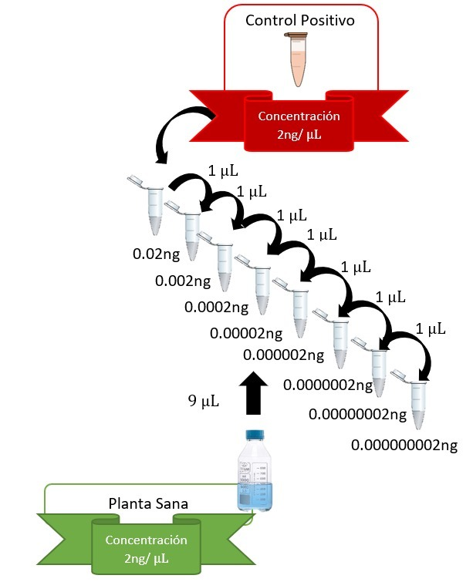
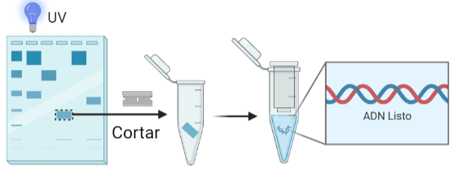
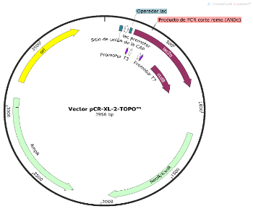
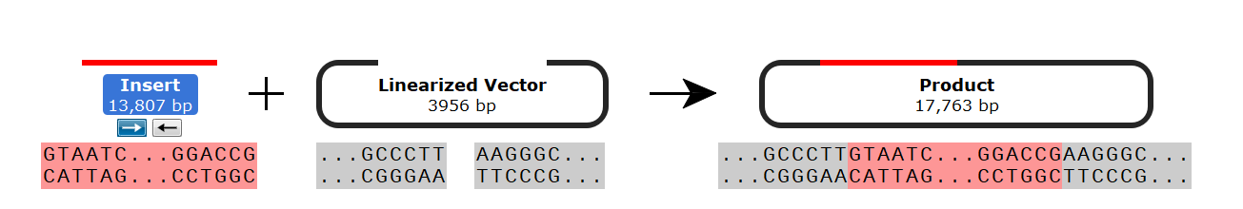
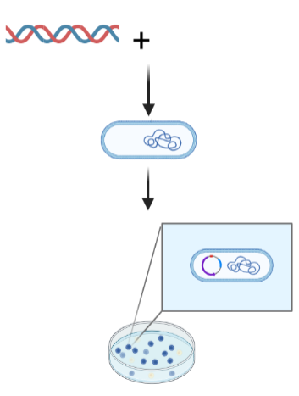

Materiales y Métodos Segundo objetivo
10
Controles positivos
In sílico
In vitro
Virus | Número de accesión
GLRaV-4(4) | FJ467503.1
GLRaV-4(6) | FJ467504.1
GLRaV-3 | NC_004667.1
GRBaV | NC_022002
GRBaV Cápside | MK955838.1
GRBaV Proteína Rep | MF377525.1
TOPOTM XL-2 Complete PCR Cloning Kit

Slide 11
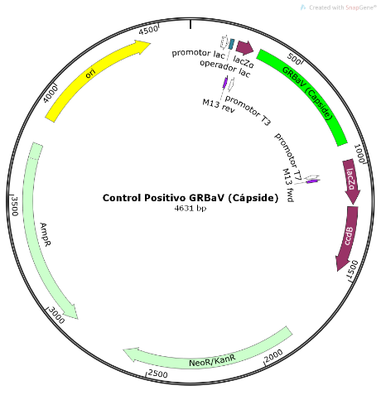
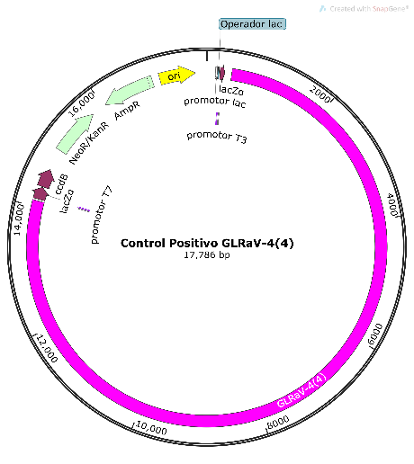
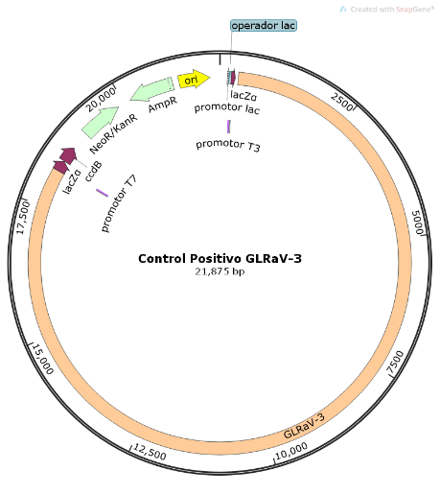
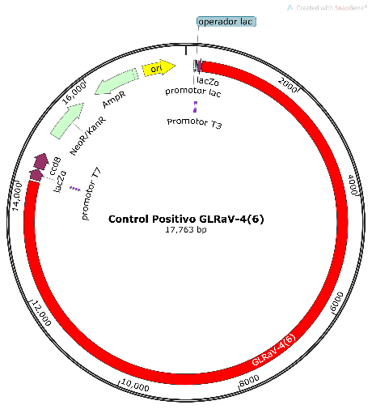
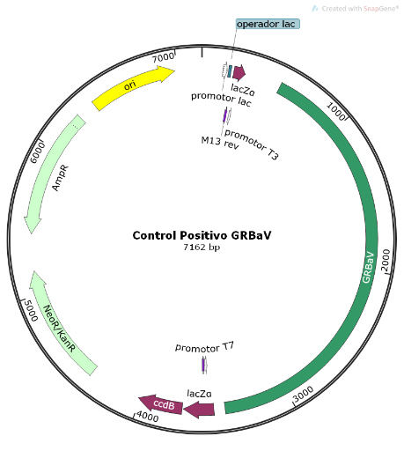
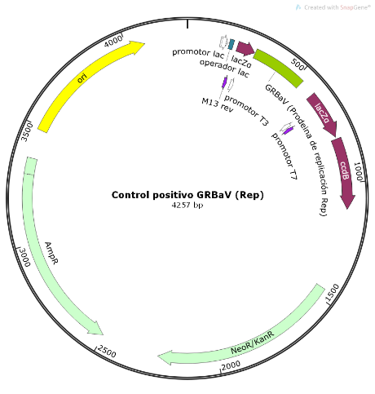
Resultados y Discusión
11
Controles positivos
In silico

Slide 12
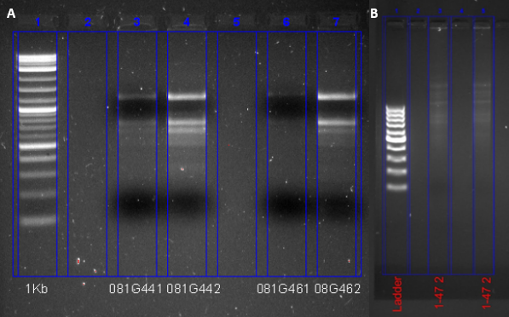
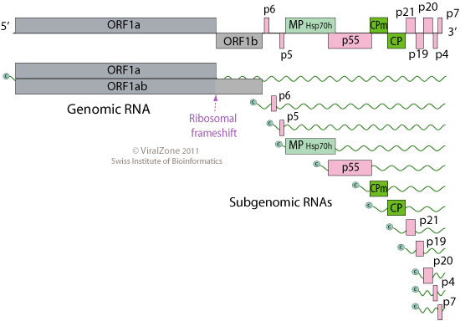
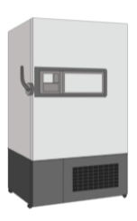
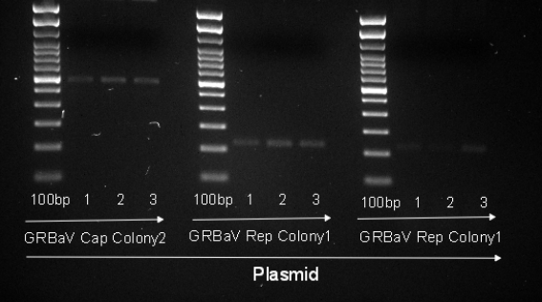
Resultados y Discusión
12
Controles positivos
In vitro
Gel de ADNc-dc
(Bar-Joseph & Mawassi, 2013)
(Pérez-Portela & Riesgo, 2013)
Producto de PCR obtenido del plásmido
(Center For Plant Conservation-CPC, 2020)
~231pb (Proteína Rep) y ~576pb (Cápside) GRBaV
~17Kb para GLRaV-3
~12 a 13 Kb para GLRaV-4
(GenScript, 2021).

Slide 13


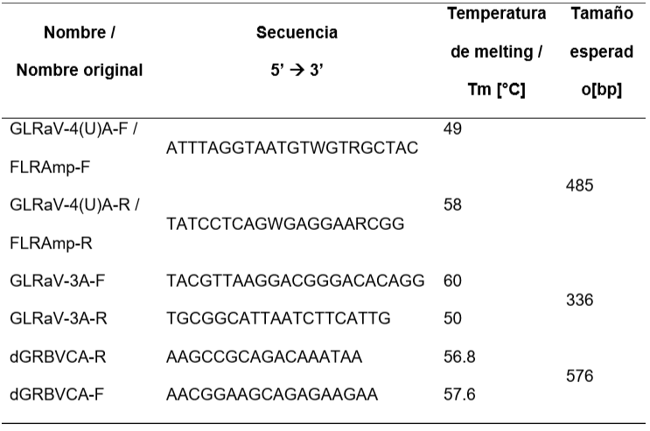
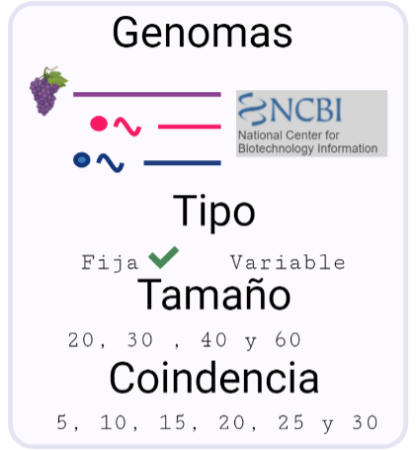
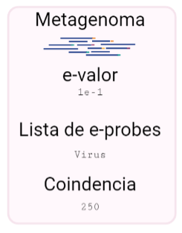
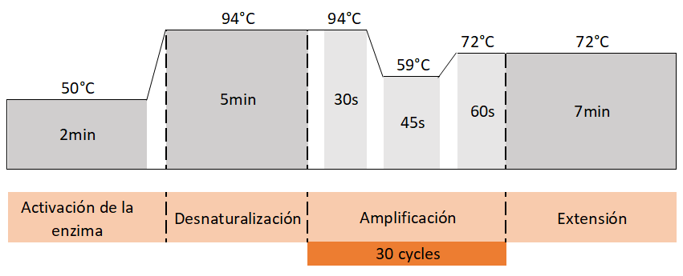

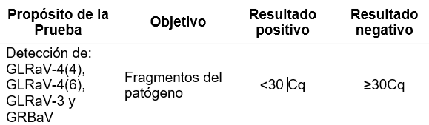
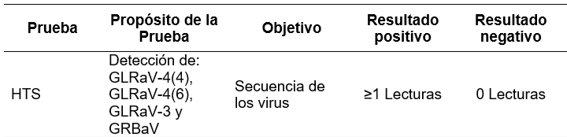

Materiales y Métodos
13
Validación de Diagnóstico
q-PCR
HTS
EDNA
MiDetect
Mi e-probe
PowerUp™ SYBR™ Green Master Mix
Metagenomas
Secuencia de referencia
SAMtools
.sam
.bam
.sorted.bam
.bai
.cov.tsv
50°C
56.8°C
Numero de Lecturas mapeadas
Porcentaje covertura
P-valor
Número de coincidencias
Diagnostico
Coctel y trajet-specific reverse primer

Slide 14

Materiales y Métodos
14
Validación de Diagnóstico
Variable | Ecuación
Sensibilidad de diagnóstico (DSe) | $$DSe=\frac{VP}{VP+FN}$$
Especificidad de diagnóstico (DSp) | $$DSe=\frac{VN}{VN+FP}$$
Prevalencia | $$P=\frac{VP+FN}{VP+FP+FN+VN}$$
Valor Predictivo Positivo (VPP) | $$VPP=\frac{P×DSe}{P×DSe+(1−P)×(1−DSp)}$$
Valor Predictivo Negativo (VPN) | $$VNP=\frac{(1−P)×DSp}{P×\left(1−DSe\right)+(1−P)×DSp}$$
(OIE, 2019)

Slide 15
Resultados y Discusión
15
*Características de Diagnóstico
DSe y DSp (Janse, et al., 2019).
* Sensibilidad;15 Controles Positivos (World Organization for Animal Health, 2019)
* Especificidad; selectividad (hospedero), exclusividad (organismo más cercano) e inclusividad (cepa diferente)

Slide 16





1
2
4
5
3
Conclusiones
16
1
2
4
5
3
80%
2.3ng/µL a 50 ng/µL
5.35% a
5.37%
Target-specific primer
~576bp
~231bp
9E¹¹${CFU}/{μg}$ a 3E¹²${CFU}/{μg}$
GLRaV-4(4)
GLRaV-4(6)
GLRaV-3
GLRaV-4(4)
GLRaV-4(6)
GRBaV
$$>100$$
Precisión
+
$$≤100$$
No tiene Precisión

Slide 17





Recomendaciones
17
Control Interno
Parámetros mas estrictos
Número de muestras y replicas
Controles positivos
Tejido fresco
Notes:
Realizar un control interno para determinar si la extracción de ARN influye en la secuenciación.
Utilizar un Basecaller y Basecoder que tenga parámetros más estrictos para aumentar lecturas obtenidas del patógeno por cada barcode.
Realizar tres muestras para validación: una concentrada, una sana y una difusión intermedia para cada patógeno (GLRaV-4(4), GLRaV-4(6), GLRaV-3 y GRBaV), y estas realizarlo por triplicado.
Validar la prueba de diagnóstico incrementando el número de controles positivos a un mínimo de 15 muestras para poder determinar especificidad y sensibilidad analítica.
Obtener controles positivos con tejido vegetal fresco, para obtener el genoma completo del GLRaV-4 y GLRaV-3.

Slide 18











Agradecimientos
18
Familia y Amigos
Francisco J. Flores Flor, PhD. Alma Koch Kaiser, M.Sc.
Tutor de tesis Cotutor de tesis
Andrés S. Espíndola Camacho, PhD. Carla D. Garzón, PhD
Asesor externo Coordinadora de convenio (OSU)
Lizbeth D. Peña Zuñiga, PhD. Francisco Ocho Corona, PhD.
Asesor externo Asesor externo

